Slide 1
令和４年度
ボーイスカウト大垣第７団
育成会総会

Slide 2
保護者の皆さん！ 「ボーイスカウト」は 何をしている団体か ご存知ですか？

Slide 3
答えは…
「健やかな子どもを育成する世界的な教育運動」
＜世界共通のビジョン＞
Creating a Better World
＜教育の目的＞
より良き社会人の育成

Slide 4
ここでクイズです！
Ｑ 先程、世界的とありましたが、スカウト運動は
現在どれだけの国で行われているでしょうか？
Ａ 現在は172の国と地域で行われています。
※2022年3月時点

Slide 5
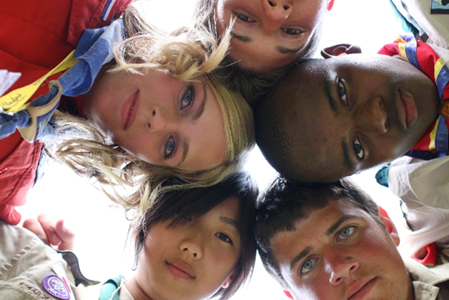
ちなみに…
ボーイスカウト … 172の国と地域
ＹＭＣＡ … 120の国と地域
国際連合 … 193の国と地域
ＩＯＣ … 206の国と地域
ＦＩＦＡ … 211の国と地域

Slide 6
じゃあ、そんな世界中にある 「ボーイスカウト」って 具体的にどんな方法で 教育しているの？

Slide 7
○グループ活動
・異年齢の小グループ活動による責任感の育成
・リーダーシップ力を伸ばす
○進歩制度
・子供の個性を伸ばし、達成感を刺激する
・継続による、年齢に応じた全部門一貫した教育
○野外活動
・自然の偉大さを感じ、感受性を育む

Slide 8
ボーイスカウトが目指す
子供の姿は…
「なろう。一人前に。」

Slide 10
改めて
「ボーイスカウト」の良さって
何でしょう？

Slide 11
○学校とは違う仲間ができる！
○普段の生活では味わえない
体験を通じた活動ができる！
○年齢に応じた一貫したプログラムで
「心」「技」「体」が成長していきます！

Slide 12
しかし！
残念ながら、ボーイスカウトは
スポーツ少年団の様に
子供の成長が直ぐにみえません！

Slide 13
でも、安心してください！！
「継続」して活動していけば
自然と「奉仕の心」をもった
「より良き社会人」へ成長します！

Slide 14
これからも我々と一緒に
お子様の成長を
見守ってください。

